Slide 1
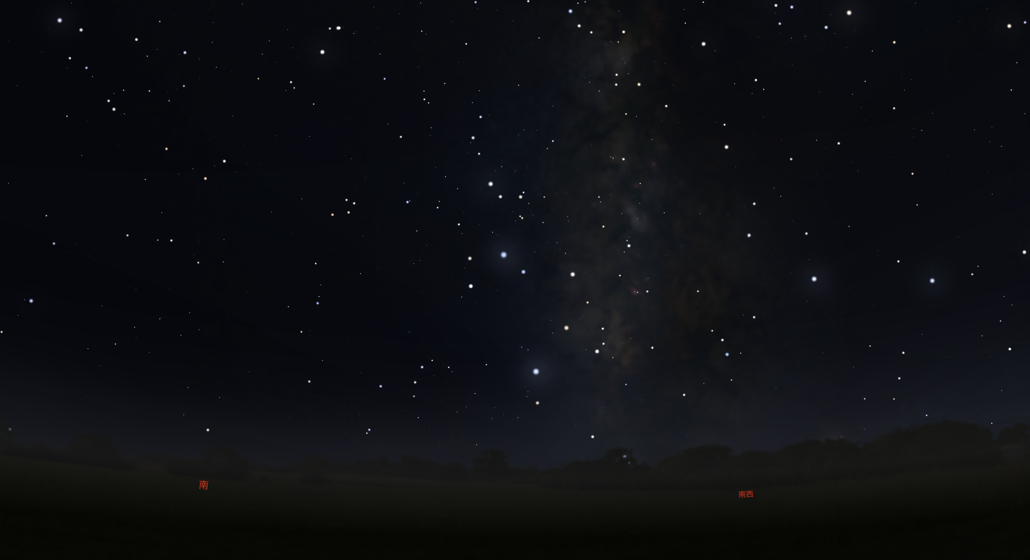
南斗六星
南
南西

Slide 2
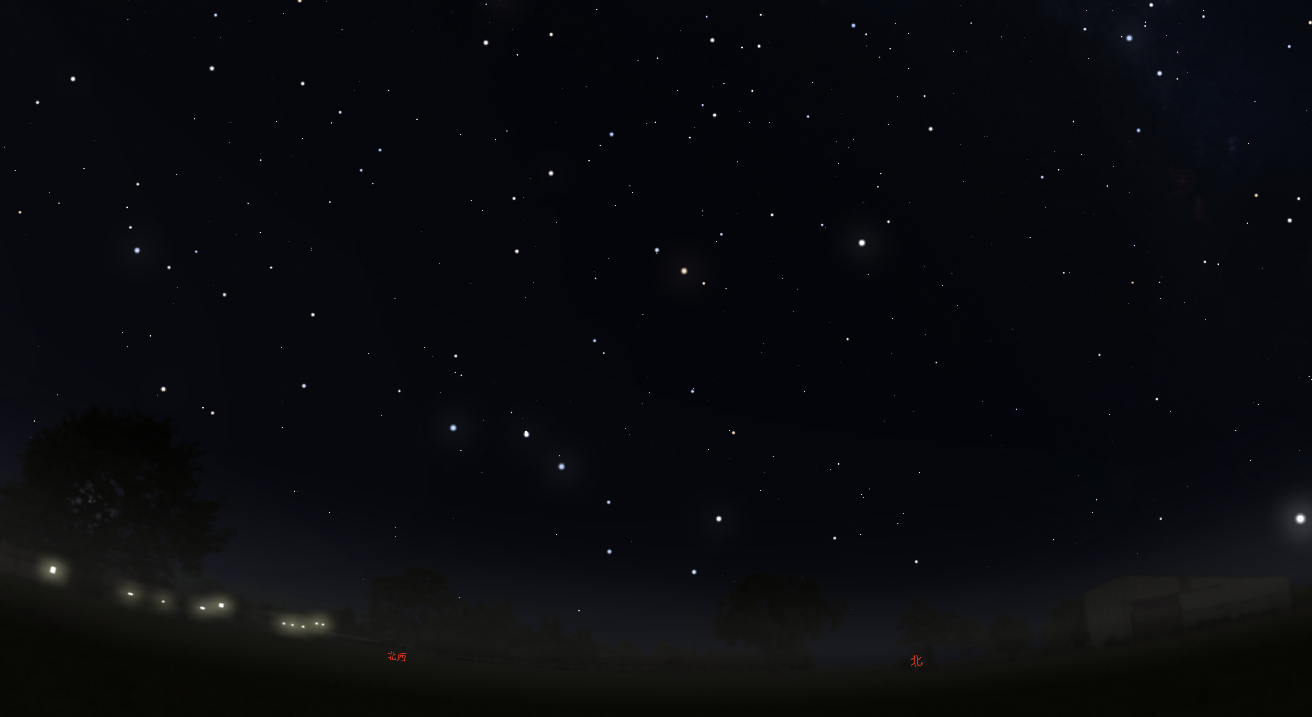
こぐま座
小北斗
北極星
a
北斗七星
おおぐま座
北東
北

Slide 3
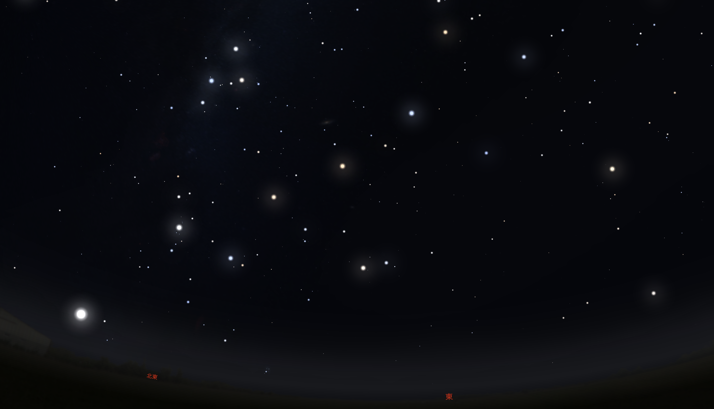
秋の四辺形
a
アンドロメダ座
ペ
ル
セ
ウ
ス
座
カペラ
南東
南

